Slide 1


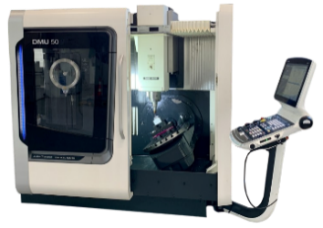
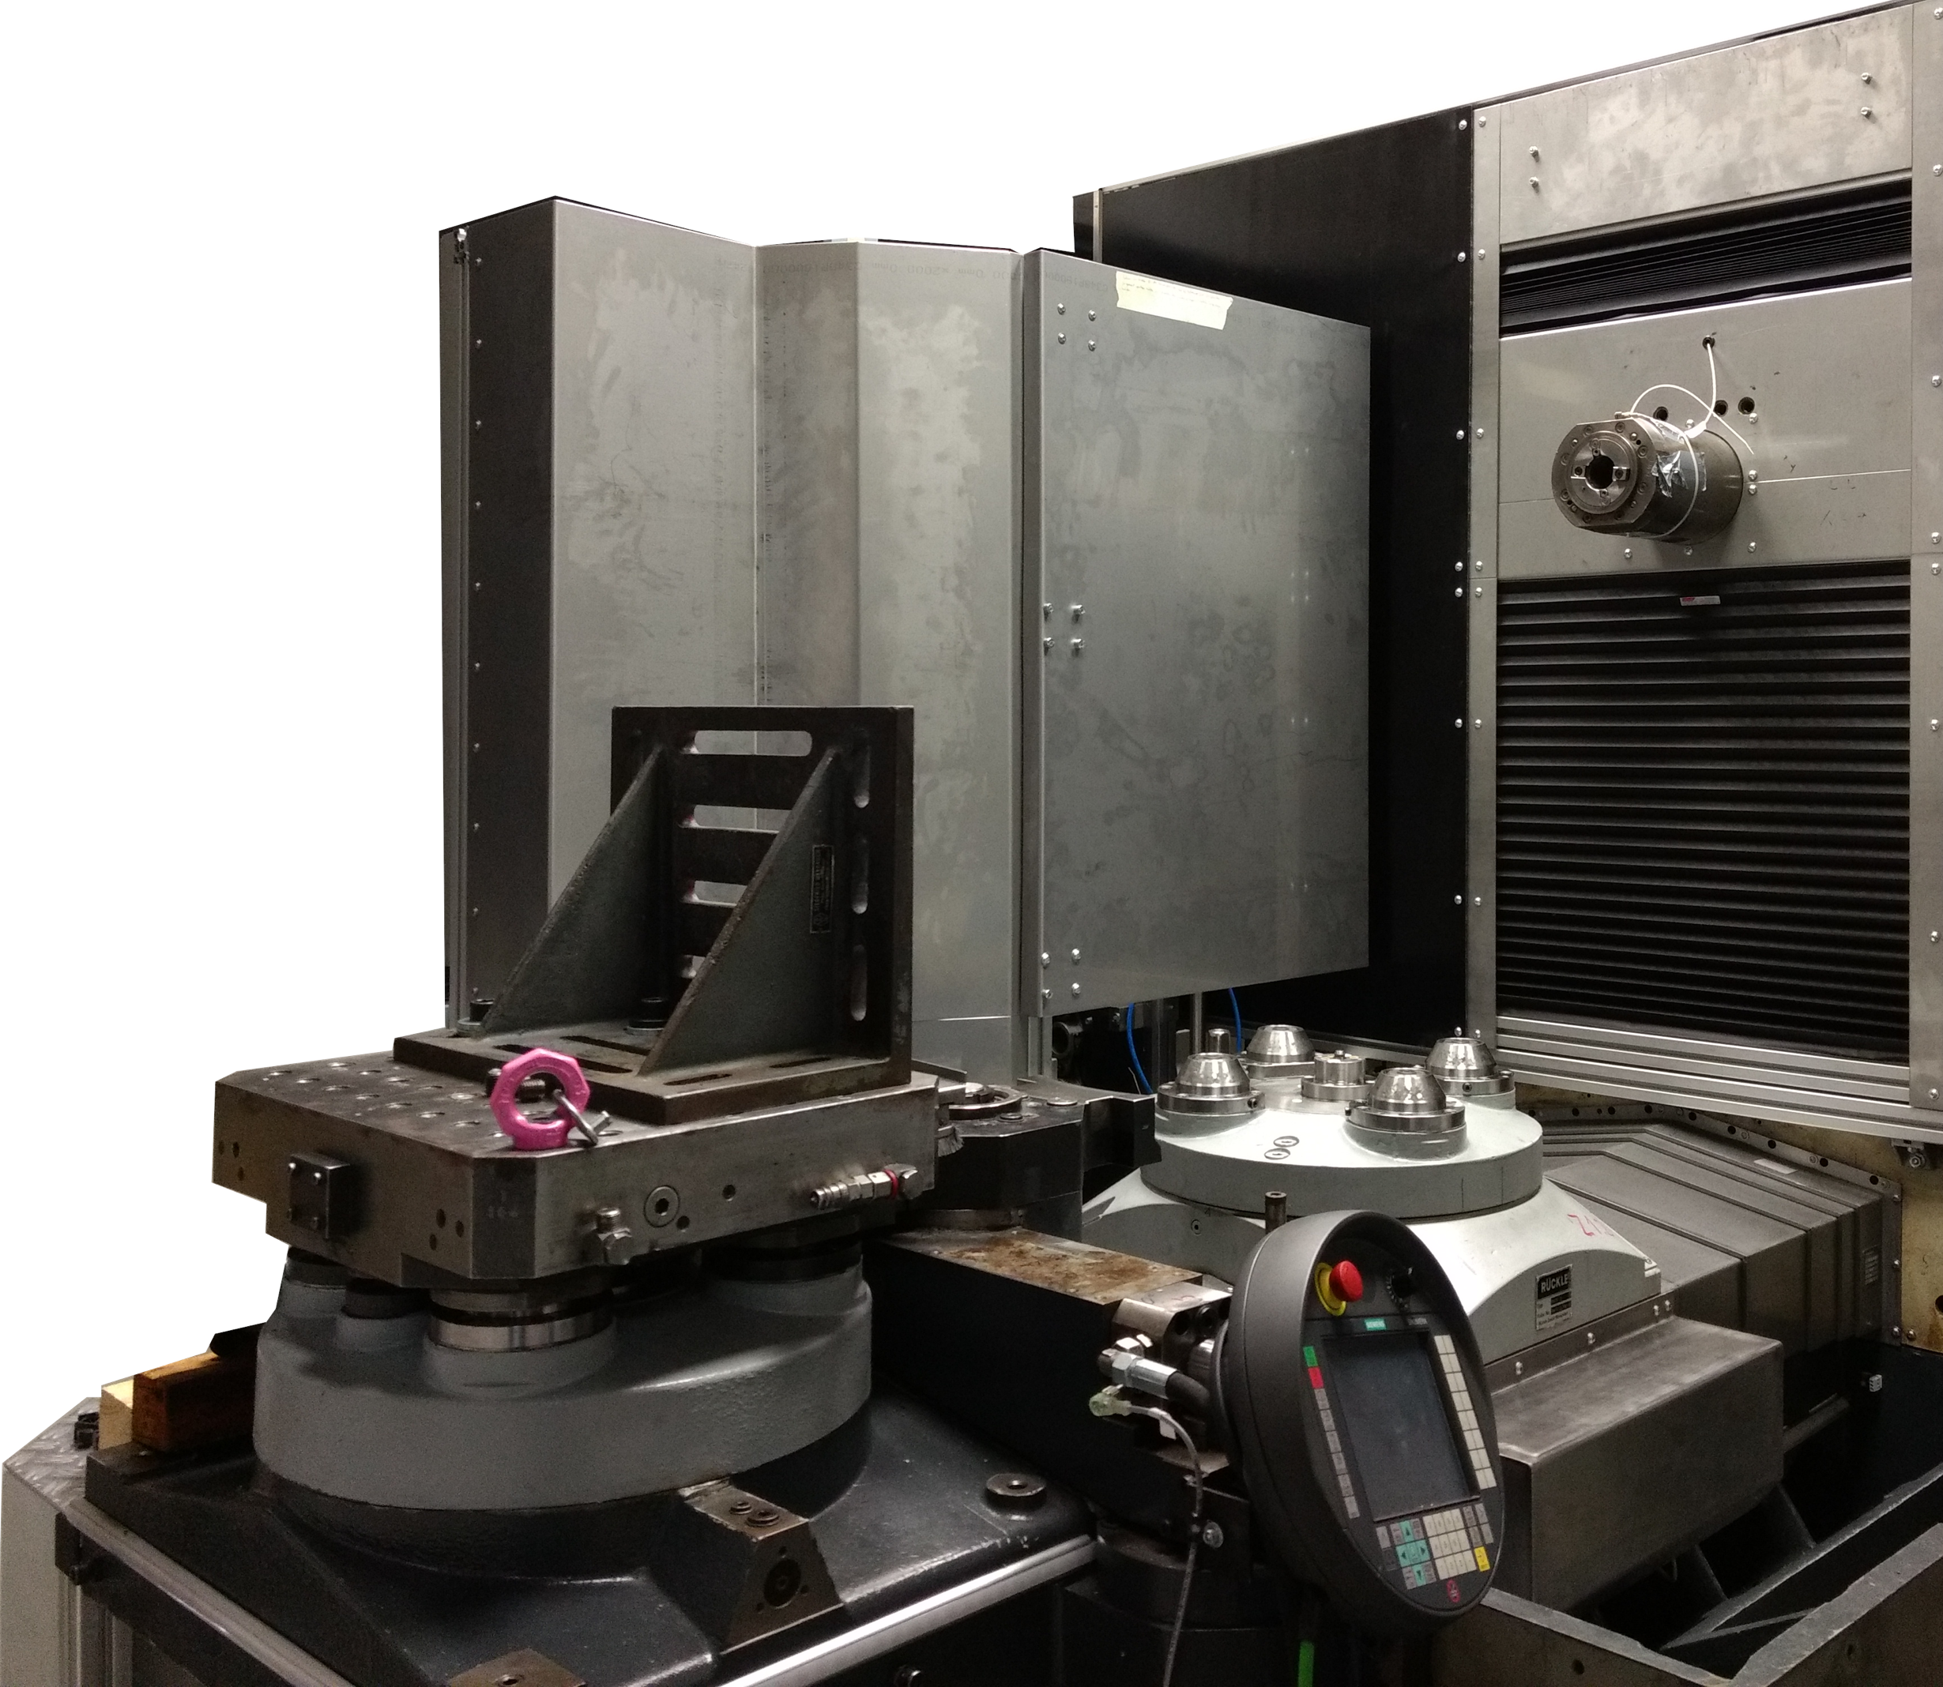

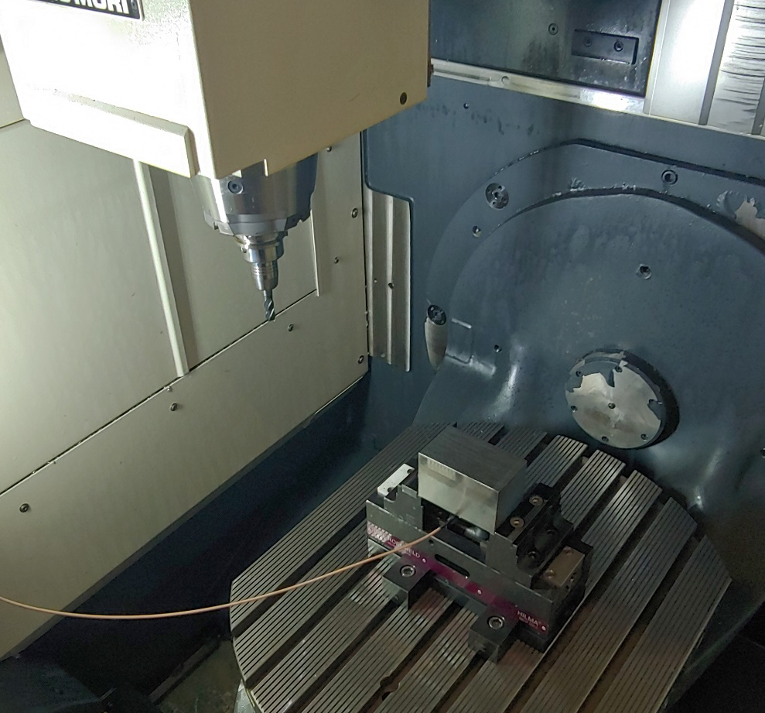
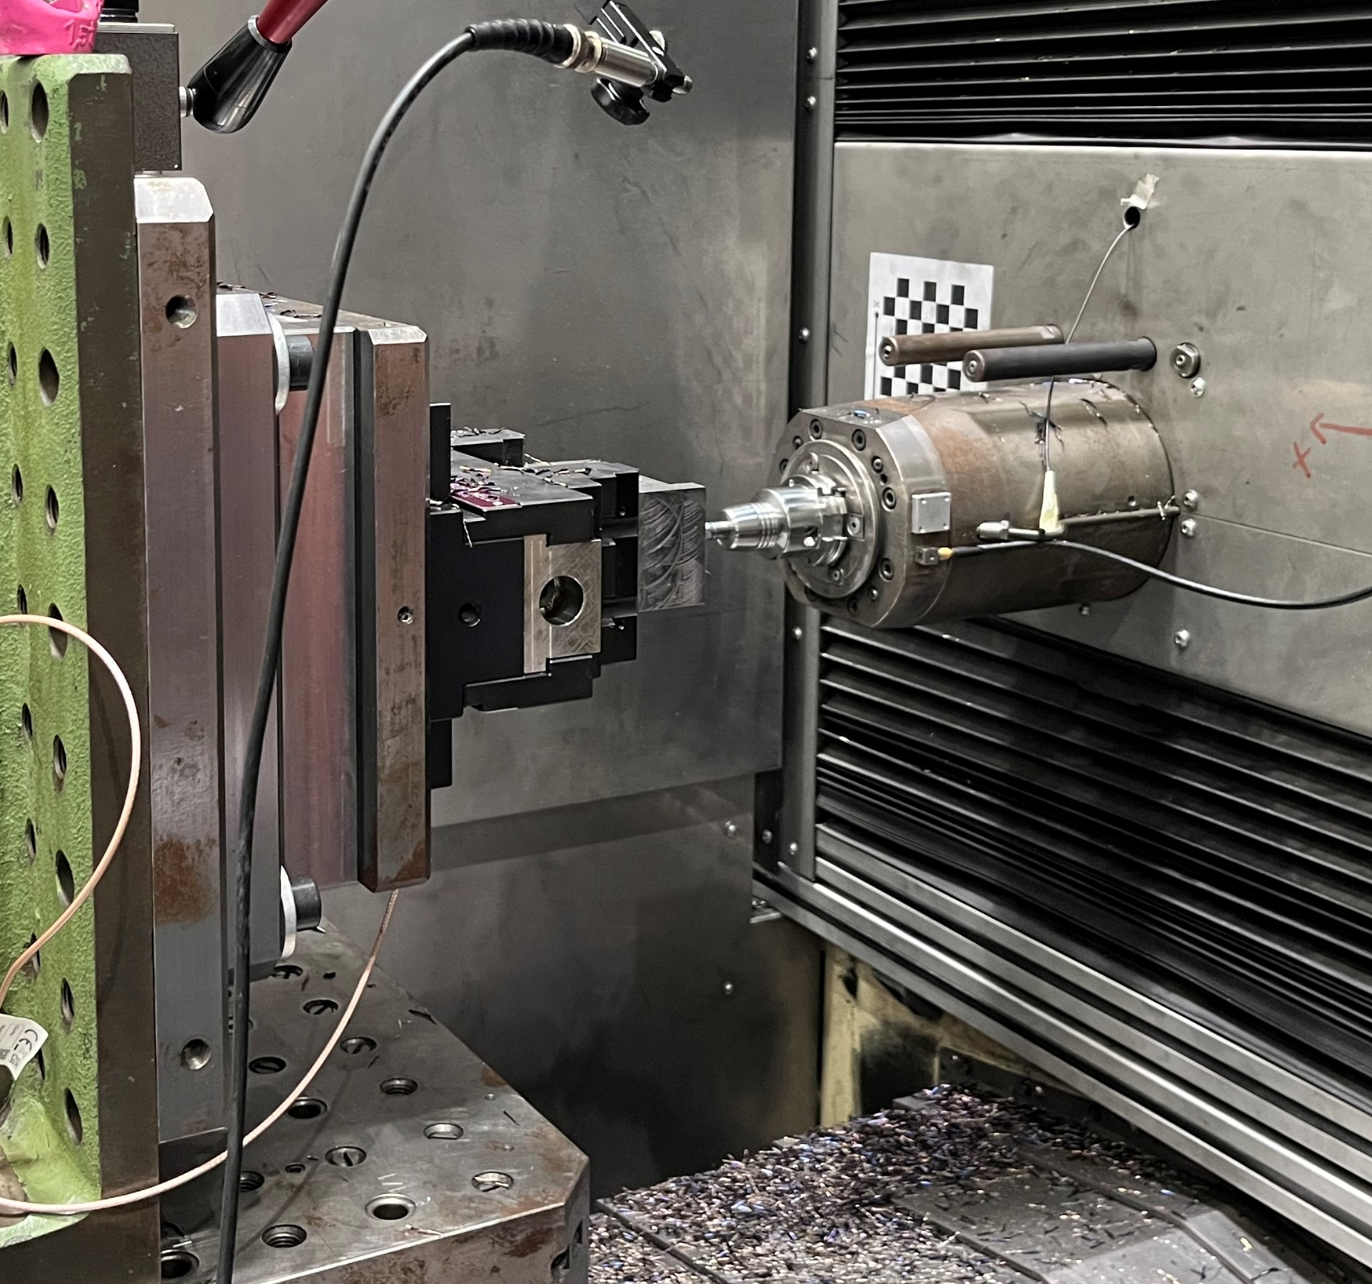

TP 2: Identifikation des nichtlinearen individuellen maschinendynamischen Verhaltens von Fräsmaschinen
FOR 5888
Prof. Dr.-Ing. Jürgen Fleischer
Forschungshypothese:
Jede Fräsmaschine weißt ein individuelles maschinendynamisches Verhalten auf. Dieses Verhalten enthält kraftamplitudenabhängige nichtlineare Effekte, die bisher nicht vollständig und nicht maschinenspezifisch modelliert wurden.
Durch eine datengetriebene Modellierung, die diese Nichtlinearitäten berücksichtigt, kann somit die Grundlage für präzisere Stabilitätsvorhersagen im Rahmen der prozessinformierten Modelle (PIM) geschaffen werden.
Die resultierenden Modelle bilden maschinenindividuelle Bausteine für PIM.
Forschungsfragen:
Wie beeinflusst die Amplitude der Kraftanregung die Ausprägung nichtlinearer Effekte in der Schwingungsantwort am Tool-Center-Point (TCP)?
Welche Anregungsformen und -arten ermöglichen eine zeiteffiziente Erfassung dieser Nichtlinearitäten?
Welche Verfahren der nichtlinearen Systemidentifikation liefern robuste Modelle (bzgl. Messrauschen) unter Variation der Kraftanregungsamplitude?
Welche Ansätze eignen sich für die Abschätzung des Potenzials der Identifikationsverfahren bzgl. der erreichbaren Modellgüte in Abhängigkeit der vorliegenden Daten?
Daten:
Maschinenindividuell experimentell erhobene Kraft- und Schwingungsdaten am TCP
Dynamischer Fingerabdruck jeder Maschine: DMU 50 (VM) und DMC 60 H (wbk)
Erfassung positionsabhängiger Dynamik
Quantifizierte Messunsicherheit
Modelle:
Nichtlineare maschinenindividuelle, von der TCP-Position abhängige maschinendynamische Modelle als Grundlage für PIM
AP 1
Theoretische Voruntersuchungen
AP 2
Virtuelle Erprobung
Nichtlineare Einflüsse auf maschinendynamisches Verhalten
Erkenntnis
Aufbau virtueller Versuchsträger
TP1
Identifikationsverfahren
Vorauswahl
Identifikations-verfahren
Kraftanregungssignal
TP1
AP3
Experimentelle Datenerfassung an realer Versuchsmaschine
AP 4
Untersuchungen anhand von Realdaten
Anregungsmethode
Kraftanregungssignal
Identifikationsverfahren
TP1
TP1
Demonstratormaschinen:
Kombinierte Betrachtung
TP3
AP 5
Validierung der Verfahren unter realen Fräsbedingungen
TP1
Identifikationsverfahren / Identifizierte Modelle
TP3
DMG Mori, DMU 50
Deckel Maho, DMC 60 H
TP4

